Slide 1

算法竞赛入门到进阶
罗勇军 QQ交流群: 815340430
华东理工大学
欢迎交流

Slide 2
第7章 动态规划（下）
7.1 基础DP 滚动数组
7.2 递推与记忆化搜索
7.3 区间DP
7.4 树形DP
7.5 数位DP
7.6 状态压缩DP
华东理工大学 罗勇军

Slide 3

有难度的DP
DP题目不仅涉及到大量知识点，而且思维灵活，不容易掌握。
DP是竞赛的必考题型，参赛者需要花大量时间练习，掌握其中的诀窍。
本ppt讲解了几个常见的DP应用场景，还有很多没有涉及。
华东理工大学 罗勇军

Slide 4

7.3 区间DP
步骤：
（1）先在小区间进行DP得到最优解；
（2）合并小区间的最优解，求大区间的最优解。
华东理工大学 罗勇军

Slide 5
区间DP的复杂度
一个长度为n的区间，它的子区间数量级为O(n²)，每个子区间内部处理时间不确定，合起来复杂度会大于O(n²)。
for(int i=1;i<n;i++) //n是区间长度
for(int j=i;j<=n;j++) //j每次递增1，也可能跨步递增
......
华东理工大学 罗勇军

Slide 6
经典题1：石子合并
有n堆石子排成一排，每堆石子有一定的数量。将n堆石子并成为一堆。合并的规则是：每次只能合并相邻的两堆石子，合并的花费为这两堆石子的总数。经过n-1次合并后成为一堆，求总的最小花费。
输入：有多组测试数据，输入到文件结束。每组测试数据第一行有一个整数n，表示有n堆石子，n < 250。接下来的一行有n个数，分别表示这n堆石子的数目。每堆石子至少1颗，最多10000颗。
输出：总的最小花费。
输入样例： 输出样例：
3 17
2 4 5
样例计算：（1）第一次合并2+4=6；（2）第二次合并
6+5=11；总花费是6+11=17。
华东理工大学 罗勇军

Slide 7
定义状态
dp[i][j]：合并从第i堆石子到第j堆石子的最小花费；
dp[1][n]就是答案。
设sum[i][j]为从第i到j的区间的和
华东理工大学 罗勇军

Slide 8
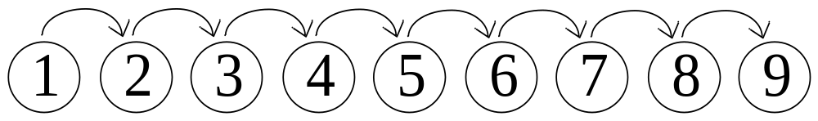
可能的合并有多少种情况？
（1）合并之前 dp[i][i] = 0，1≤i≤n；
（2）两堆合并：
例如：dp[1][2] = dp[1][1] + dp[2][2] + sum[1][2];
总结：dp[i][i+1] = dp[i][i] + dp[i+1][i+1] + sum[i][i+1];
华东理工大学 罗勇军

Slide 9
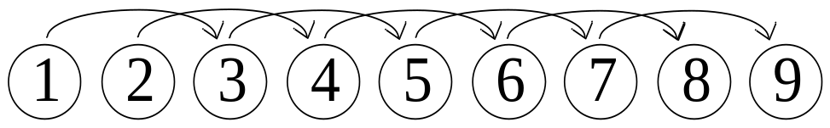
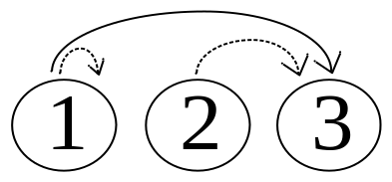
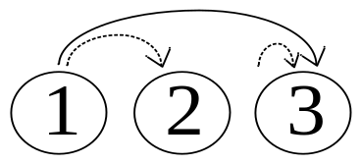
（3）三堆合并
例如：合并第1堆到第3堆，有2种情况：
dp[1][3] = min(dp[1][1]+dp[2][3],dp[1][2]+dp[3][3])+sum[1][3];
总结：dp[i][i+2]=min(dp[i][i]+dp[i+1][i+2],dp[i][i+1]+dp[i+2][i+2])+sum[i][i+2];
华东理工大学 罗勇军

Slide 10
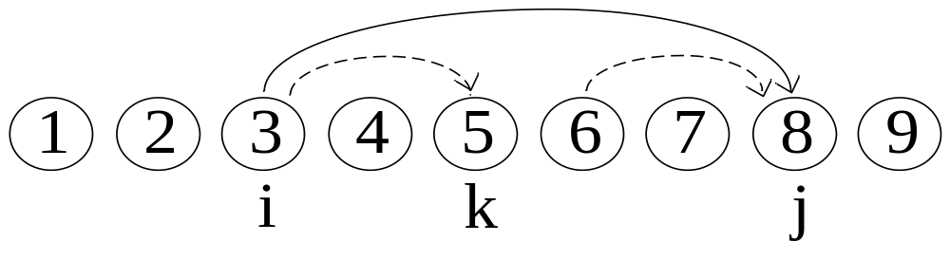
（4）推广：从第i堆到第j堆的合并：
dp[i][j] = min(dp[i][k]+dp[k+1][j]) + sum[i][j-i+1]，i≤k≤j
这就是状态转移方程
华东理工大学 罗勇军

Slide 11
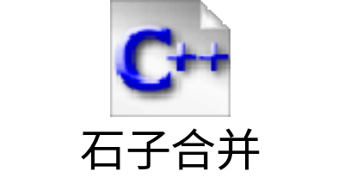
复杂度：
函数Minval()实现上了上述原理。其中有三重循环，复杂度是O(n³)。所以只能处理规模n < 250的问题。
代码：
华东理工大学 罗勇军

Slide 12
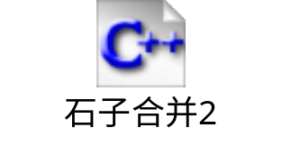
Minval()的优化
在它的三重循环中，前两重循环枚举所有可能的合并，无法优化。最后一层循环枚举分割点k，可以优化。因为每次运行最后一层循环时都在某个子区间内部寻找最优分割点，该操作在多个子区间里是重复的；如果找到后这个最优点后保存下来，用于下一次循环，就能避免重复计算，从而降低复杂度。
用s[i][j]表示区间[i, j]中的最优分割点，第三重循环从区间[i, j-1)的枚举，优化到在区间[s[i][j-1], s[i+1][j]]中枚举。
上述原理就是“平行四边形优化”。
复杂度接近O(n²)，可以解决n < 3000的问题。
代码：
华东理工大学 罗勇军

Slide 13
经典题2：回文串
poj 3280 Cheapest Palindrome
给定字符串S，长度为M，由N个小写字母构成。在S的任意位置增删字母，把它变为回文串。增删特定字母的花费不同。求最小花费。
样例输入：
3 4
abcb
a 1000 1100
b 350 700
c 200 800
样例输出：
900
输入的第一行是N个字母、字符串长度M；
第二行是字符串S，后面N行分别给出每个字符插入和删除的花费。
样例中：
(1)在结尾插入“a”，得到“abcba”，花费1000；
(2)在首端删除“a”得到“bcb”，花费1100；
(3)在首端插入“bcb”，花费350 + 200 + 350 = 900，这是最小值。
华东理工大学 罗勇军

Slide 14
定义状态
dp[i][j]：字符串s的子区间s[i, j]变成回文的最小花费。
数组w[]：定义字符的花费。
删除和插入的花费：在这头加和那头减一样，所以取这两种操作的最小值。
华东理工大学 罗勇军

Slide 15
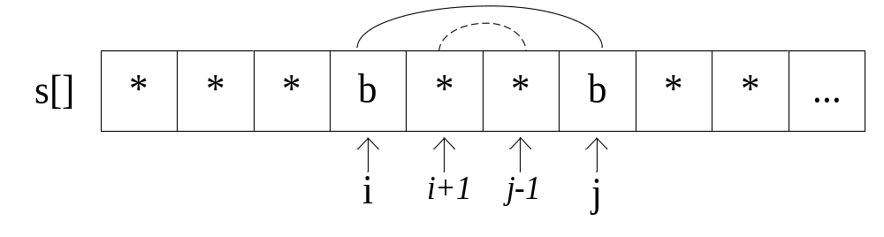
状态转移有几种情况？
（1）如果s[i]==s[j]，那么dp[i][j] = dp[i+1][j-1]。
华东理工大学 罗勇军

Slide 16
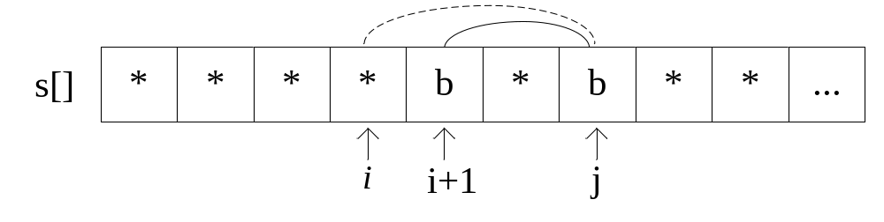
（2）如果dp[i+1][j]是回文串，那么dp[i][j]= dp[i+1][j] + w[i]；
（3）如果dp[i][j-1]是回文串，那么dp[i][j]= dp[i][j-1] + w[j]；
总结情况(2)(3)，状态转移方程是：
dp[i][j] = min(dp[i+1][j]+w[i], dp[i][j-1]+w[j]);
华东理工大学 罗勇军

Slide 17
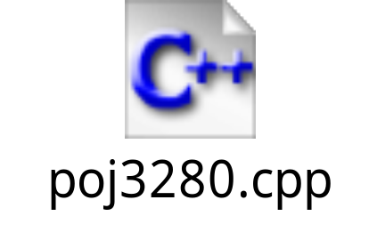
代码：
程序中包含两层循环，外层i枚举子区间起点，内层j枚举终点。因为需要从小区间扩展到大区间，所以i从s的尾端开始，逐步回退扩大区间，直到首端。
华东理工大学 罗勇军

Slide 18

区间DP习题
hdu 3506 Monkey Party，环形石子合并。
hdu 4283 You Are the One，区间DP。
hdu 4632 Palindrome subsequence，回文串。
hdu 2476 String Printer，区间DP。
hdu 4745 Two Rabbits，最长回文子序列。
hdu 5115 Dire Wolf，区间DP。
poj 1141 Brackets Sequence，括号匹配。
poj 2955 Brackets，区间DP。
华东理工大学 罗勇军

Slide 19
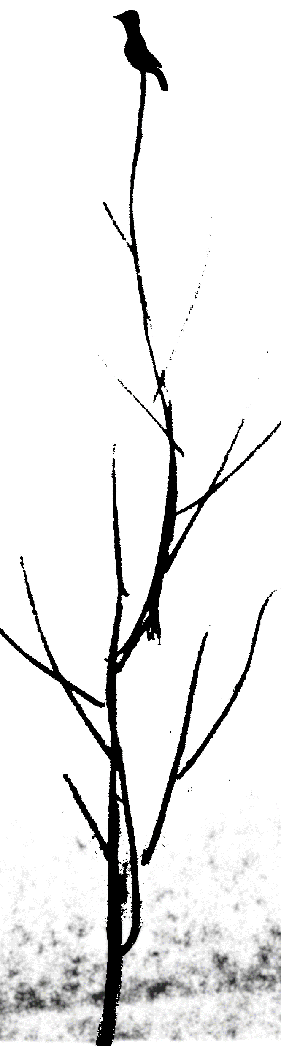
7.4 树形DP
在树这种数据结构上进行的DP：给出一棵树，要求以最少的代价（或取得最大收益）完成给定的操作。
在树上做动态规划，显得非常合适：树本身有“子结构”性质（树和子树），具有递归性，符合DP的性质。
华东理工大学 罗勇军

Slide 20

例题1：最基础的树形DP
hdu 1520 Anniversary party
一棵有根树上，每个结点有一个权值。相邻的父结点和子结点只能选择一个，问如何选择，使得总权值之和最大。（邀请员工参加宴会，为了避免员工和直属上司发生尴尬，规定员工和直属上司不能同时出席。）
华东理工大学 罗勇军

Slide 21
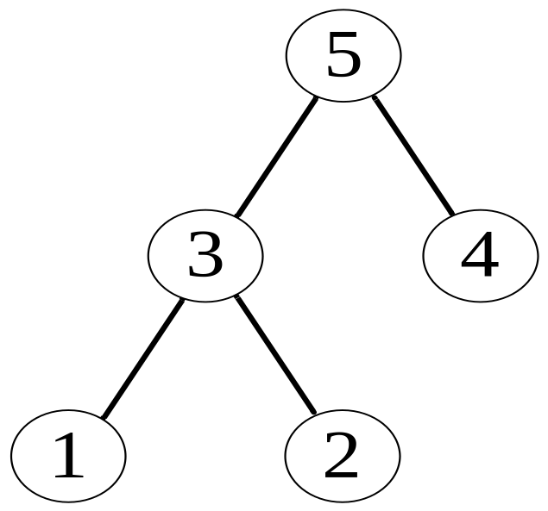
例：结点选1、2、5时，有最大值3：
华东理工大学 罗勇军

Slide 22
定义状态：
dp[i][0]：不选择当前结点的最优解；
dp[i][1]：选择当前结点时的最优解。
状态转移方程，有两种情况：
（1）不选择当前结点，那么它的子结点可选可不选，取其中的最大值：
dp[u][0] += max(dp[son][1], dp[son][0])
（2）选择当前结点，那么它的子结点不能选：dp[u][1] += dp[son][0];
华东理工大学 罗勇军

Slide 23
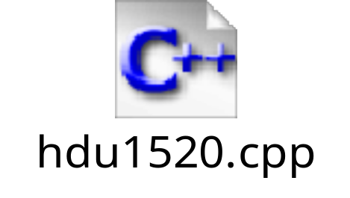
程序包含三个部分：
（1）建树。本题可以用STL的vector 生成链表，建立关系树。
（2）树的遍历。可以用DFS，从根结点开始进行记忆化搜索。
（3）DP。
复杂度：O(n)
华东理工大学 罗勇军

Slide 24
例题2：一个中等难题
Hdu 2196
一棵有根树，根结点编号是1。对其中的任意一个结点，求离它最远的结点的距离。
输入：输入文件包含多个测试用例。每个用例的第一行是一个自然数N（N <= 10000），后面有N-1行。第i行包含两个自然数：某个结点；第i个结点连接到这个结点的距离，距离长度不超过10^9。
输出：输出N行。第i行是距离第i个结点的最远距离。
华东理工大学 罗勇军

Slide 25
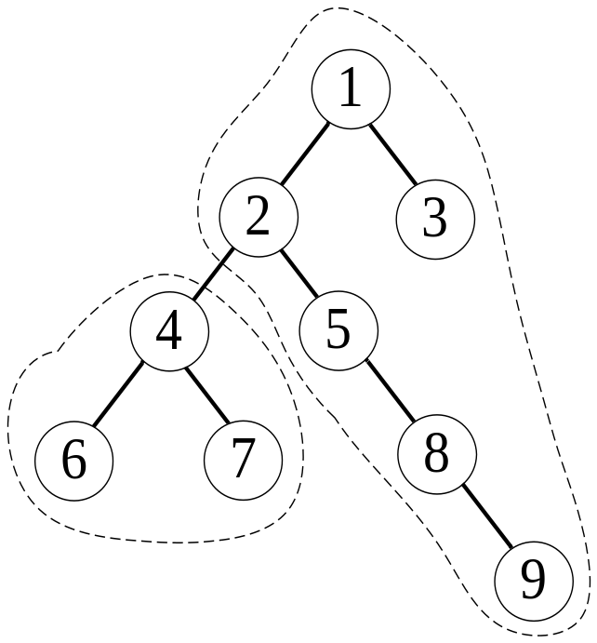
以结点4为例，它的最长距离分两种情况
情况（1）：以4为顶点的子树（左边圈起的部分），距结点4的最远距离L1。
从结点4出发，对它的子树做一次dfs，记录最大深度，就能求得L1。
如何求所有结点的L1值？
从根结点1开始dfs，遍历所有的结点，在dfs返回的过程中，记录每个结点的最大深度，即这个结点的L1值。
华东理工大学 罗勇军

Slide 26
在程序中，需要计算每个结点的两个距离。以结点4为例，这个两个距离是：
以4为顶点的最长距离one，即L1值；
以4为顶点的第二长距离two。其用途在下一页的(b)中。
华东理工大学 罗勇军

Slide 27
情况（2）：右边圈起的部分，到结点4的最长距离L2。
L2 = 父结点2的最长距离+ dist(2,4)，dist(2,4)是2和4之间的距离。
求L2的关键是求父结点2的最长距离，它又分两种情况：
（a）从结点2往上走的最长距离，图中路径是2-1-3。
（b）结点2 除了结点4以外的其它子树的最长距离X，图中路径是2-5-8-9。
华东理工大学 罗勇军

Slide 28
在上面情况（1）中，已经求得了每个结点的最长距离one和次长距离two。
如果结点4在父结点2的最长子树上，那么X = two + dist(2,4)；
如果结点4不在父结点2的最长子树上，那么X = one + dist(2,4)。
华东理工大学 罗勇军

Slide 29
距离结点4最远的距离是max{L1，L2}。
华东理工大学 罗勇军

Slide 30
状态
结点i的子树中，到i的最长距离dp[i][0]，以及次长距离dp[i][1]；
从结点i往上走的最短距离dp[i][2]。
华东理工大学 罗勇军

Slide 31

代码：
用dfs1()实现情况（1）；
用dfs2()实现情况（2）。
华东理工大学 罗勇军

Slide 32
树形DP习题
难度都在中等以上。
poj：2378，3107，3140。
hdu：1011，1561，2242，3586，5834。
华东理工大学 罗勇军

Slide 33
7.5 数位DP
“数位DP”：对数字的“位”进行的与计数有关的DP。
一个数有个位、十位、百位、千位......数的每一位就是数位。
数位DP用来解决与数字操作有关的问题，例如数位之和问题、特定数字问题等等。
这些问题的特征是：给定的区间超级大，不能用暴力的方法逐个检查，必须用接近O(logn)复杂度的算法。解题的思路，是用DP对“数位”进行操作，记录已经算过的区间的状态，用在后续计算中，快速进行大范围的筛选。
华东理工大学 罗勇军

Slide 34
例题：hdu 2089 不要62
一个数字，如果包含'4'或者'62'，它是不吉利的；给定m和n，0 < m ≤ n <10⁶，统计[m, n]范围内吉利数的个数。
复杂度：
  这一题n < 10⁶，但是此类题目常常达到10¹⁸。
  暴力法：检查每一个数，复杂度O(n)，超时。
  需要设计一个时间复杂度接近O(logn)的算法。
华东理工大学 罗勇军

Slide 35
本题思路：排除法
按“从高位到低位”的顺序进行排除。
例如，求1~999999内不包含4的数：
先检查6位数：
  (1)排除最高位是4的数，即400000~499999。一次全排除了。
  (2)在最高位不是4的6位数中，排除次高位是4的数。(3)……
继续检查5位数、4位数......直到结束。
华东理工大学 罗勇军

Slide 36
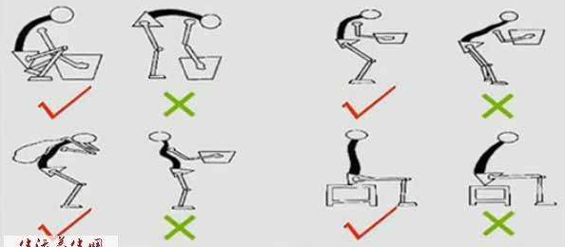
下面用两种DP实现上述思路：
递推
记忆化搜索
华东理工大学 罗勇军

Slide 37
DP1：递推
定义状态dp[i][j]：它表示i位数中，首位是j，符合要求的数的个数。
例如dp[6][1]表示首位是1的6位数，即100000~199999中符合要求的数有多少个。
华东理工大学 罗勇军

Slide 38
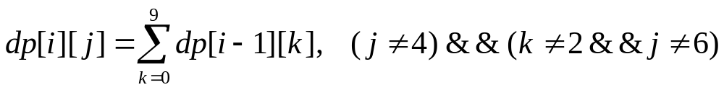
定义状态dp[i][j]：它表示i位数中，首位是j，符合要求的数的个数。
例如dp[6][1]表示首位是1的6位数，即100000~199999中符合要求的数有多少个。
如何求dp[6][1]？计算首位数字1后面的5位数就可以了，即计算00000~99999中符合要求的数。
递推公式：
华东理工大学 罗勇军

Slide 39
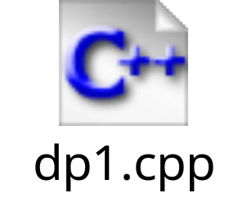

递推例程：统计[0, n]内不不含4的数字个数。（代码简化了要求，没有排除62）
程序并不是很简单，注意细节。
华东理工大学 罗勇军

Slide 40
DP2：记忆化搜索
回顾记忆化搜索的步骤：
（1）递归程序dfs() ，搜索所有可能的情况；
（2）搜索时，遇到前面已经算过的结果(记录在状态dp中)，就直接使用，不再重复计算。
华东理工大学 罗勇军

Slide 41
定义状态
dp[i]：i位数中符合要求的数字个数。例：
dp[1]：符合条件的一位数。0是一位数，它的dp[1]=1；1也是一位数，它的dp[1]，沿用0算过的dp[1]即可。
dp[2]：符合条件的二位数的个数。00-09是二位数，计算得到dp[2]=9；搜索10-19时，沿用dp[2]即可。
dp[3]：同理，(100-199)和(200-299)都沿用(000-099)的计算结果dp[3]，不用再计算。
……
华东理工大学 罗勇军

Slide 42
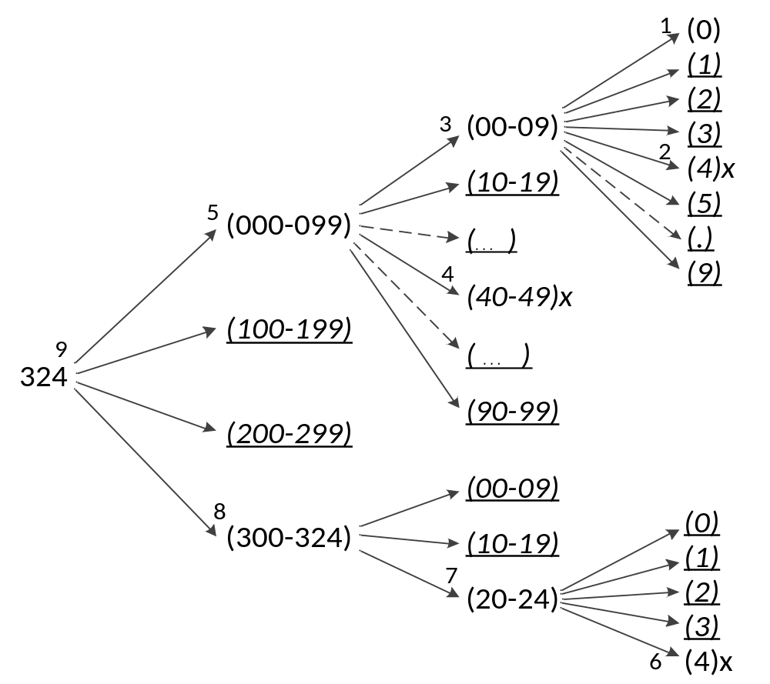
例：求[0, 324]内符合条件的数。
图中划线部分，是前面已经算过的，记录在dp[]中，不用再递归和重算。
华东理工大学 罗勇军

Slide 43
dfs()的执行过程：从输入324开始，一直递归到最深处的(0)，然后逐步回退。
回退的顺序：(0)→(4)→(00-09)→(40-49)→(000-099)→(4)→(20-24)→(300-324)→324
图中用小写数字标识了这个顺序。
华东理工大学 罗勇军

Slide 44
记忆化搜索的复杂度
例如，图中检查(000-099)，用dp[]进行记忆化搜索，只需计算5次；
如果去掉记忆化部分，需要递归检查每个数，共100次。
华东理工大学 罗勇军

Slide 45
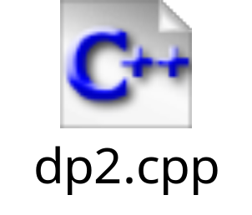

记忆化搜索例程：统计[0, n]内不不含4的数字个数。（程序简化了要求，没有排除62）
程序虽短，却难以理解。
应保证自己能写出来。
华东理工大学 罗勇军

Slide 46

数位DP习题
hdu 3555。求[1, N]里面有多少数包含'49'，1 <= N <= 2⁶³-1。
hdu 3652题。1 <= n <= 10⁹。
hdu 6148题。此题较难。
hdu 4507题。此题较难。
华东理工大学 罗勇军

Slide 47
7.6 状态压缩DP
状态dp表示的不是一个有意义的数值，例如前面章节的花费、价值、长度等，而是代表了集合的数量。
这种处理复杂集合问题的DP，叫做状态压缩DP。
集合的状态很多，操作复杂，往往把方案用二进制数（“压缩”到这个二进制数中）来表示和操作。二进制操作有与、或、取反、移位等。
华东理工大学 罗勇军

Slide 48
例题1 poj 3254 Corn Fields
农夫约翰有一片长方形土地，划成M行N列的方格。他准备种玉米养牛，不过有些格子很贫瘠不适合种玉米。还有，牛不喜欢在一起吃，所以牛不能放在相邻的格子里。给出这块地的情况，求约翰有多少个种玉米的方案。所有方格都不种玉米也算一种方案。
输入：第一行是M，N，1 ≤ M, N≤ 12。后面有M行，描述方格情况，1表示肥沃，0表示贫瘠。
输出：方案数，用10⁹取模。
华东理工大学 罗勇军

Slide 49
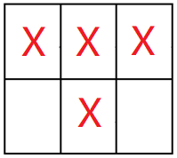
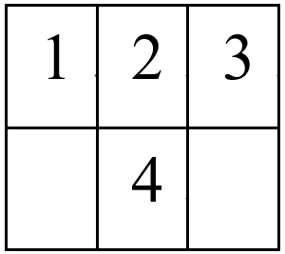
Sample Input
2 3
1 1 1
0 1 0
Sample Output
9
样例中，有9种方案：{ᶲ}, {1}, {2}, {3}, {4}, {1,3}, {1,4}, {3,4}, {1,3,4}。
暴力法：方格图共m×n个格子，有2^{m×n}种排列，超时。
下面用状态压缩DP，复杂度是O(m2^{n}2^{n})。
华东理工大学 罗勇军

Slide 50
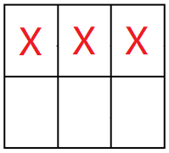
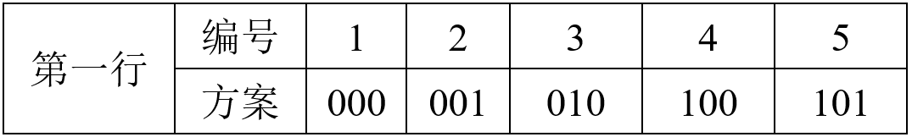
（1）方格的表示
用二进制数描述方格，1表示种玉米，0表示不种玉米。
样例中，第一行的3个方格都是肥沃的，排除相邻的情况，有5种种玉米的方案：
华东理工大学 罗勇军

Slide 51
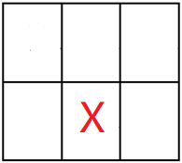
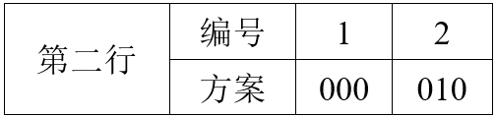
第一行有5种种玉米的方案：
第二行只有2种方案：000、010。
华东理工大学 罗勇军

Slide 52
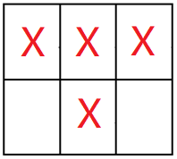
第一行5方案：
第二行2种方案：
如果第二行选编号1的000，第一行可以选所有5种方案而不冲突。
如果第二行选编号2的010，与第一行的010有冲突，第一行的其它4种方案没冲突。
共5 + 4 = 9种方案。
华东理工大学 罗勇军

Slide 53
(2)状态和状态转移
状态dp[i][j]：第i行采用第j种编号的方案时，前i行可以得到的可行方案总数。
例如，dp[2][2] = 4表示第二行使用第2种方案（即010）时的方案总数是4。
华东理工大学 罗勇军

Slide 54
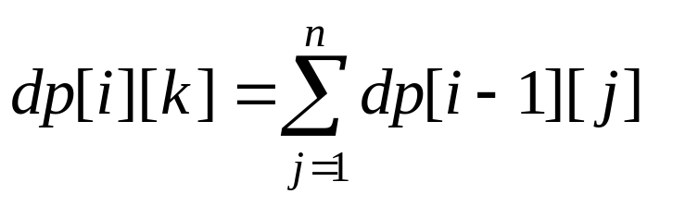
从第i-1行转移到第i行，状态转移方程是：
其中j是第i-1行可行方案的编号，而且所有的dp[i-1][j]与第i行不冲突。
把最后一行的dp[m][k]，1 ≤ k ≤ n相加，就得到了答案。
华东理工大学 罗勇军

Slide 55
例题2 hdu 3001 Travelling
Acmer先生决定访问n座城市。他可以空降到任意城市，然后开始访问，要求访问到所有城市，任何一个城市访问的次数不少于1次，不多于2次。n座城市间有m条道路，每条道路都有路费。求Acmer先生完成旅行需要花费的最小费用。
输入：第一行是n，m，1 ≤ n≤ 10。后面有m行，有3个整数a、b、c，表示城市a和b之间的路费是c。
输出：最少花费，如果不能完成旅行，则输出-1。
华东理工大学 罗勇军

Slide 56
复杂度：旅行商TSP的变形。N=10，每个城市可以走2遍，可能的路线 (2n)!，不能用暴力法。
用状态压缩DP求解，复杂度是O(3^{n}n²)，当n=10时，正好通过OJ测试。
华东理工大学 罗勇军

Slide 57
普通TSP：一个城市只有两种情况：访问和不访问，用1和0表示。
这题有三种情况：不访问、访问1次、访问2次，需要用到三进制。
当n=10时，有3¹⁰种组合（路径数量），对每种路径，用三进制表示。例如，第14种路径，它的三进制是112₃，表示第3个城市走1次，第2个城市走1次，第1个城市走2次。
华东理工大学 罗勇军

Slide 58
用本题理解三进制
例，第14种路径，它的三进制是112₃，表示第3个城市走1次，第2个城市走1次，第1个城市走2次。
tri[i][j]：表示第i个路径，它第j位的值是城市状态
例如tri[14][3]=1，tri[14][2]=1，tri[14][1]=2。
华东理工大学 罗勇军

Slide 59
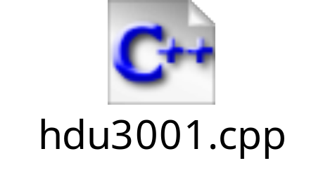
状态和状态转移
dp[i][j]：当前所在城市是i，dp[i][j]表示从i出发访问剩余所有城市，最后回到起点的路径费用总和的最小值。
状态转移：
  dp[j][i] = min(dp[j][i], dp[k][l]+map[k][j]);
  代码：
华东理工大学 罗勇军

Slide 60
状态压缩DP习题
hdu 1074 Doing Homework，入门题。
hdu 2167 Pebbles。
hdu 3182 Hamburger Magi。
hdu 4539 排兵布阵。
poj 1185 炮兵阵地，经典题。
poj 2411 Mondriaan's Dream，铺砖问题。
hdu 3681 Prison Break，TSP+二分，难题。
华东理工大学 罗勇军

